Slide 1
手話認識のための距離情報を用いた隠蔽を含んだ顔・手領域抽出
2013/03/15
立命館大学
森 昭太

Slide 2
研究背景
近年、高齢化による難聴者が増加し、手話の必要性が高まっている
補聴器では言葉が理解できず、人工内耳を装用できない人のような
聴覚障害による身体障害者二級は、全国で約十万人といわれている
ろう者とのコミュニケーションは手話を第一言語にしている人がほとんどである
手話通訳士の不足
全国2,930人（平成24年2月25日現在）
厚生労働省 第24回（24年度）手話通訳技能認定試験（手話通訳士試験）についてよりhttp://www.mhlw.go.jp/kouseiroudoushou/shikaku_shiken/shuwatsuyaku/
手話翻訳システムの開発が望まれている

Slide 3
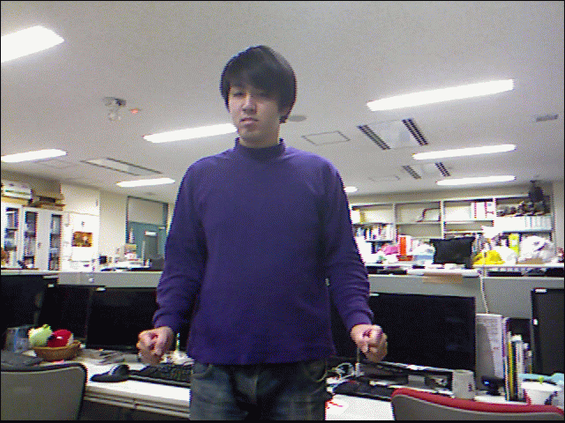
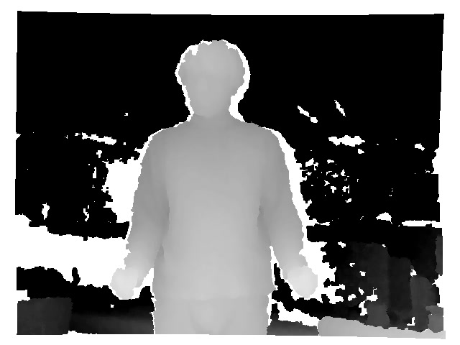
目的
隠蔽中に手形状変化が起こる手話単語で手領域抽出
顔と手が触れるほど近い距離にある場合の手領域抽出

Slide 4
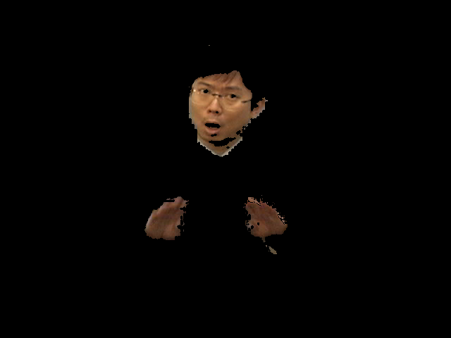
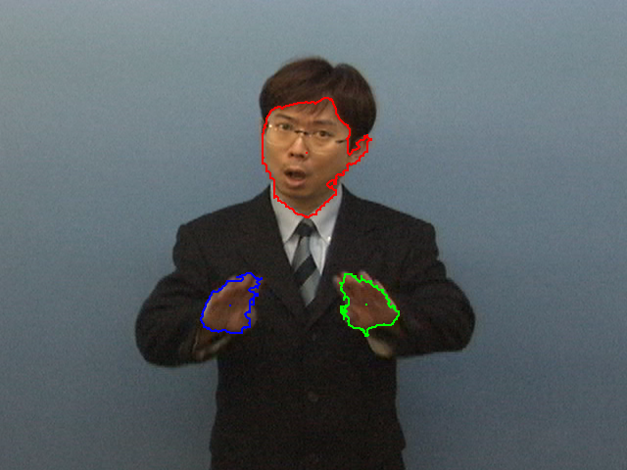
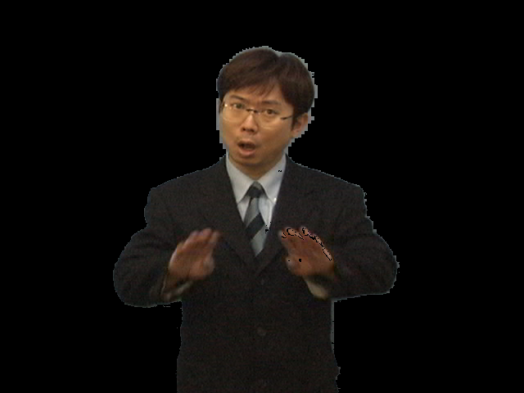
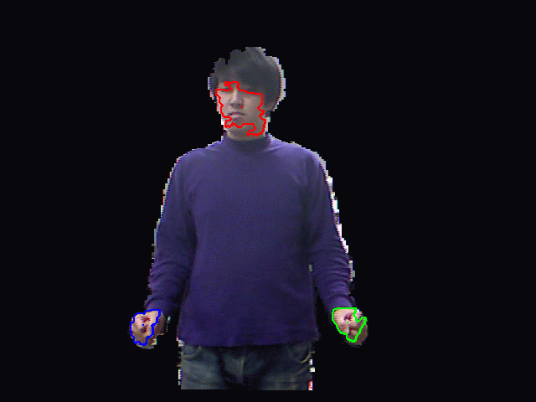
関連研究
相本 幸治, 山田 寛, 松尾 直志, 白井 良明
手話認識のための動き特徴に基づく学習データの自動合成 画像の認識・理解シンポジウム(MIRU2011)論文集, pp.710 – 717 , 2011-07-20
背景差分で人物領域を抽出
肌色領域抽出
各領域を手、顔に対応
手話画像
特徴抽出
隠蔽時は隠蔽前後の手・顔領域の輪郭形状を基に領域抽出
肌色抽出法
隠蔽中の手形状変化に対応出来ない

Slide 5
関連研究
西村 洋介 , 今村 大輔 , 堀内 靖雄 , 川本 一彦 , 篠崎 隆宏 , 黒岩 眞吾
Kinectとパーティクルフィルタを用いたHMM手話認識手法の検討 電子情報通信学会技術研究報告. PRMU, パターン認識・メディア理解 111(430), pp.161-166, 2012-02-02.
Kinectから得られたRGB画像と距離情報を統合し、パーティクルフィルタにより推定した、3次元空間上での手の位置座標のみで認識
手の形を求めていない
武用 麻弥 , 芦川 裕太 , 岡本 教佳
手話認識のための奥行き情報を用いた手領域抽出 映像情報メディア学会技術報告 32(35), pp.79-80, 2008-08-21
(a)左画像
(b)右画像
(c)距離画像
(d)手領域
顔と手領域が分離できない例
ステレオ法により得られた距離画像を2値化して手領域を抽出
顔と手が近い場合、分離できない

Slide 6
本研究の課題
隠蔽中に手形状変化が起こる手話単語で手領域抽出
顔と手が触れるほど近い距離にある場合の手領域抽出

Slide 7
発表内容
非隠蔽時の顔・手領域抽出
腕の状態判別に基づく手領域抽出
隠蔽発生の検知
隠蔽時における顔・手領域抽出
手同士の隠蔽時
顔と手の隠蔽時
まとめ

Slide 8
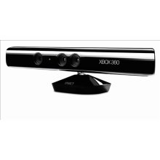
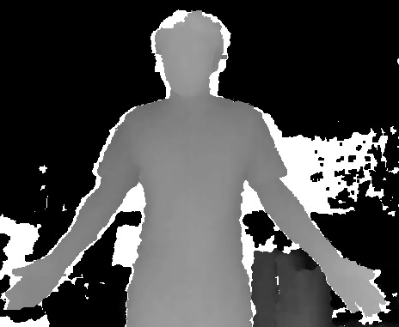
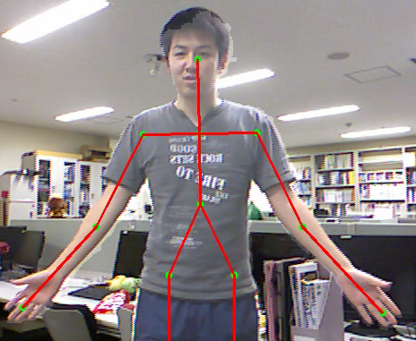
顔と手の概略の位置の推定
OpenNIでKinectから得られる骨格情報
に基づき顔・手の概略の位置を推定
Kinect
顔(XF, YF, ZF)
左肘(XLE, YLE, ZLE)
右肘(XRE, YRE, ZRE)
距離情報
右手(XRH, YRH, ZRH)
左手(XLH, YLH, ZLH)
骨格情報

Slide 9
腕の状態の判別
腕が前に伸びている
腕が前に伸びていない
骨格位置からそれぞれの腕の状態が区別できる

Slide 10
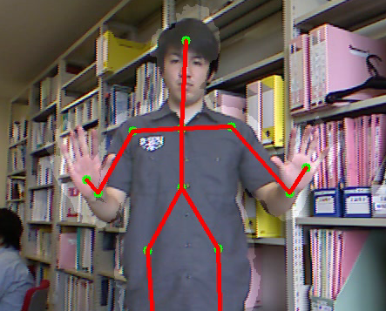
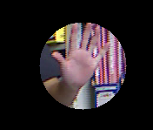
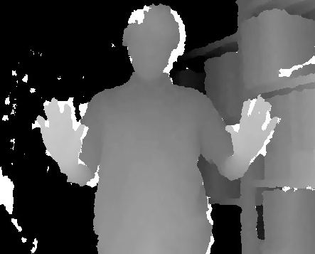
腕が前に伸びている場合の手領域抽出
抽出した領域の重心を求める
一定の範囲内で一番手前にある画素に隣接する距離値が類似の画素をマージ
重心が変動しなくなるか上限の回数まで繰り返す

Slide 11
腕が前に伸びている場合の手領域抽出
抽出した領域の重心を求める
一定の範囲内で一番手前にある画素に隣接する距離値が類似の画素をマージ
重心が変動しなくなるか上限の回数まで繰り返す

Slide 12
腕が前に伸びている場合の手領域抽出
手領域
手領域として決定する
一定の範囲内で一番手前にある画素に隣接する距離値が類似の画素をマージ
手領域
重心が変動しなくなるか上限の回数まで繰り返す

Slide 13
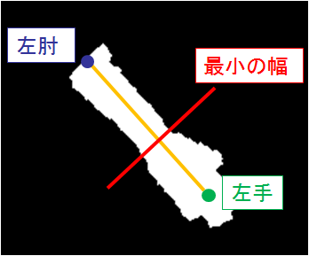
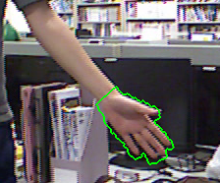
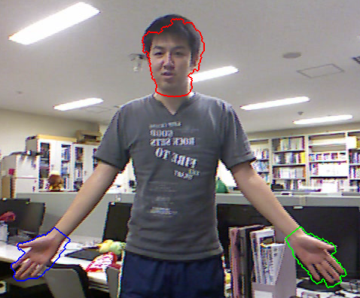
腕が前に伸びていない場合の顔・手領域抽出
1.肘・手の距離情報から前腕領域を抽出する
2.前腕領域の幅が最小になる位置を手首位置とする
3.手首位置を限度とし、手の中心位置から距離値が類似の画素をマージ
左肘
手首位置
左手
手領域
隠蔽していない場合の顔・手領域抽出結果
手領域

Slide 14
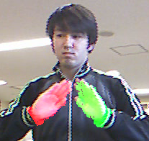
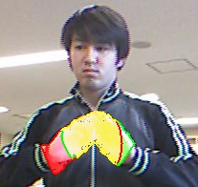
隠蔽発生の検知
前のフレーム
現在フレーム
隠蔽あり
右手
左手
右手
左手
顔・手領域を抽出した時に重なっている領域がある場合、隠蔽が起こったと判定する

Slide 15
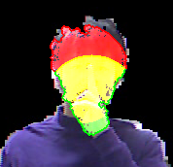
隠蔽発生の検知
現在フレーム
顔
隠蔽あり
左手
顔・手領域を抽出した時に重なっている領域がある場合、隠蔽が起こったと判定する

Slide 16
手同士が隠蔽している時の手領域抽出（１）
１フレーム前の手領域距離情報（テンプレート）と現在フレームの手領域距離情報で距離のマッチングを行う
距離のSADが最小の座標(x,y)にテンプレートを合わせる
距離のテンプレートマッチング結果
テンプレート画像
探索画像
左手
右手

Slide 17
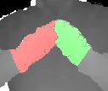
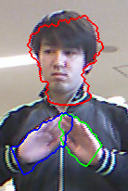
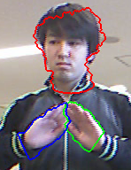
手同士が隠蔽している時の手領域抽出（２）
手候補領域を抽出
隠蔽領域(黄色領域)で多数決により、手前にある手を決定
手前にある手の１フレーム前と現在フレームで距離値が類似の画素を抽出しマージ
奥にある手に対して手前の手と同様の処理をする
手話を認識するために隠蔽されている領域を推測
隠蔽領域
隠蔽されている手領域の距離情報をテンプレートを用いて補完
決定領域内の距離情報を新しいテンプレートとして更新

Slide 18
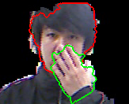
顔と手領域の隠蔽
提案手法の概略
距離のテンプレートマッチングで顔の位置推定
隠蔽前の顔の距離情報を記憶
隠蔽中の手領域抽出
顔領域抽出

Slide 19
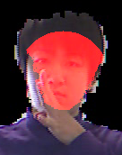
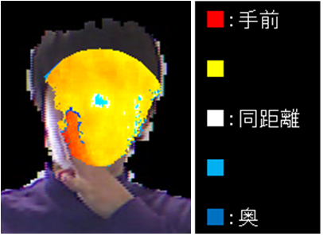
マッチング結果
顔の距離のマッチング結果
顔テンプレートが実際の顔の位置と一致していない
顔テンプレートからの距離を基準にして手領域を抽出したい
話者はその場に立っていても顔が前後に動いてしまうことがある
顔テンプレートよりも顔が前に移動してしまったので手領域だけでなく顔全体が前に出ている領域として抽出される

Slide 20
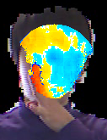
話者の顔が前後に動いた場合を考慮
顔の前後移動を補償するため移動距離dの値だけ顔テンプレートを前後に移動する
ｄ :移動量
：隠蔽前と隠蔽中の顔テンプ
レート距離の差の総和
s :顔テンプレートの面積

Slide 21
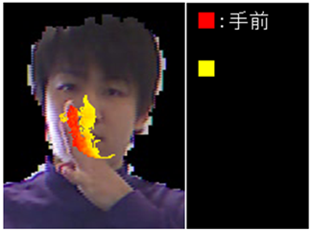
隠蔽している手領域抽出
画素数
距離差
テンプレートより前に出ている領域のうち一番手間にある画素を含み連続領域を抽出
顔テンプレートとの距離差のヒストグラム
手と顔では距離の差がある

Slide 22
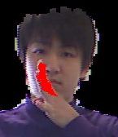
隠蔽している手領域抽出
画素数
距離差
顔テンプレートとの距離差のヒストグラム
分離度λを計算
λ :分離度
：クラス間分散
:クラス内分散
λ=4.5
λが大きいので判別分析法により決定した閾値で領域を分離する
閾値=21

Slide 23
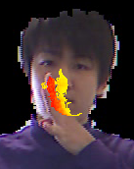
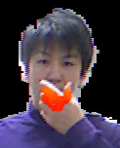
判別分析法による判定
λ=4.5
顔
手
画素数
閾値=21
顔との距離差
手
λ=1.2
画素数
手
顔領域なし
顔との距離差
λ >閾値 の条件を満たす場合
判定を有効

Slide 24
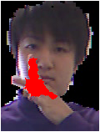
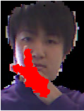
隠蔽中の手領域抽出
隠蔽している手領域からスタート
隠蔽している手領域を仮の手領域とし、その領域に隣接する同距離の画素をマージ
同距離にあり、隠蔽していない領域に隣接する距離値が類似の画素をマージ
顔と重なっていない領域からスタート
位置合わせした顔テンプレートでカバーできなかった顔・手領域のうち、隠蔽している手領域に近い領域を手候補領域とする
顔と重なっていない手候補領域

Slide 25
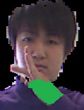
隠蔽中の手領域抽出
隠蔽している手領域からスタート
隠蔽している手領域を仮の手領域とし、その領域に隣接する同距離の画素をマージ
同距離にあり、隠蔽していない領域に隣接する距離値が類似の画素をマージ
顔と重なっていない領域からスタート
手候補領域に隣接する距離値が類似の画素をマージ、手領域を抽出
手領域

Slide 26
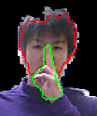
顔領域抽出
顔と手を含む領域から手領域を抽出した
残った顔候補領域から顔座標(XF, YF, ZF)から隣接する距離値が類似の画素をマージ
顔と手を含む領域
手領域
顔領域
顔領域（赤い枠線の中）

Slide 27
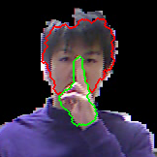
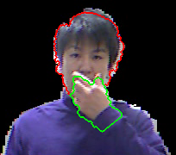
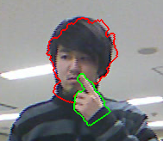
顔と手領域を抽出した結果
手話単語
本当 | 昼 | 迷惑 | 好き | 構わない
言う | 年齢 | 父 | 明治 | 私
良い | 風邪 | 魅力 | 悪い | 自慢
鳥 | 寝る | 夜 | ありがとう | 温度
etc…
「昼」
「迷惑」
「私」

Slide 28
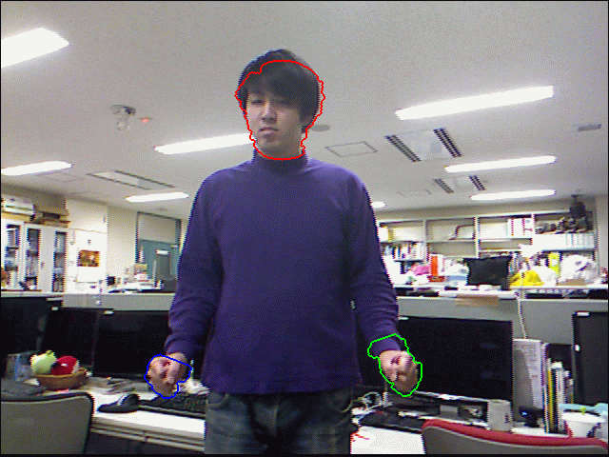
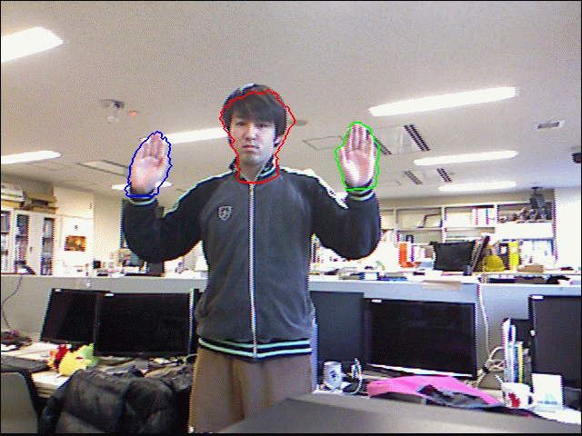
顔と手領域を抽出した結果
手話単語
本当 | 昼 | 迷惑 | 好き | 構わない
言う | 年齢 | 父 | 明治 | 私
良い | 風邪 | 魅力 | 悪い | 自慢
鳥 | 寝る | 夜 | ありがとう | 温度
etc…
「言う」
「夜」

Slide 29
まとめ
手話動画において顔と手が隠蔽した場合に顔と手領域を分離・抽出した
隠蔽直前の顔・手距離テンプレートの照合と近接画素の距離の連続性に基づいて接近した顔・手領域を分離した
隠蔽を考慮した距離テンプレートの時間更新によって、隠蔽中に手形状が変化する場合にも領域抽出できた
今後の課題
手と顔の隠蔽時、顔の回転を含んだ動きを考慮して手と顔を分離する
手話認識するために両手の形状特徴を入力として隠蔽を含む手話単語の時系列モデル(HMM)を学習し単語認識を行う
松尾 他“手話認識のための動作の多様性に応じたHMM構造生成” ,電子情報通信学会技術研究報告. MVE, マルチメディア・仮想環境基礎 109(376) , pp.161-166, 2010.

